Slide 1
프로그래밍 설계 -프로젝트 진행상황-
프로젝트팀 : 유일무이
발표자 : 김정승
20130999 김준호
20130997 김정승
20151016 염준섭
20150997 김효권

Slide 2
Table
런치패드(LaunchPAD)
프로젝트 진행상황
소프트웨어 기능 블록도
기능적 요구사항 명세서
프로젝트 진행 목표

Slide 3
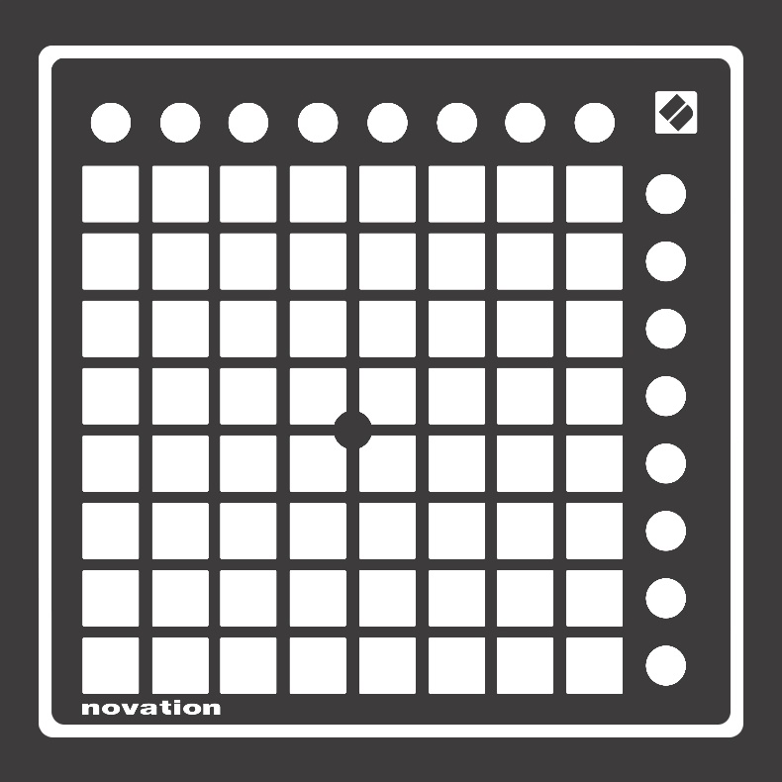

런치패드(LaunchPAD)
01
→ 물리적인 키를 통해 입력을 받아 음악 프로젝트를
연주(Play) 및 믹싱(Mixing) 하는 기기

Slide 4
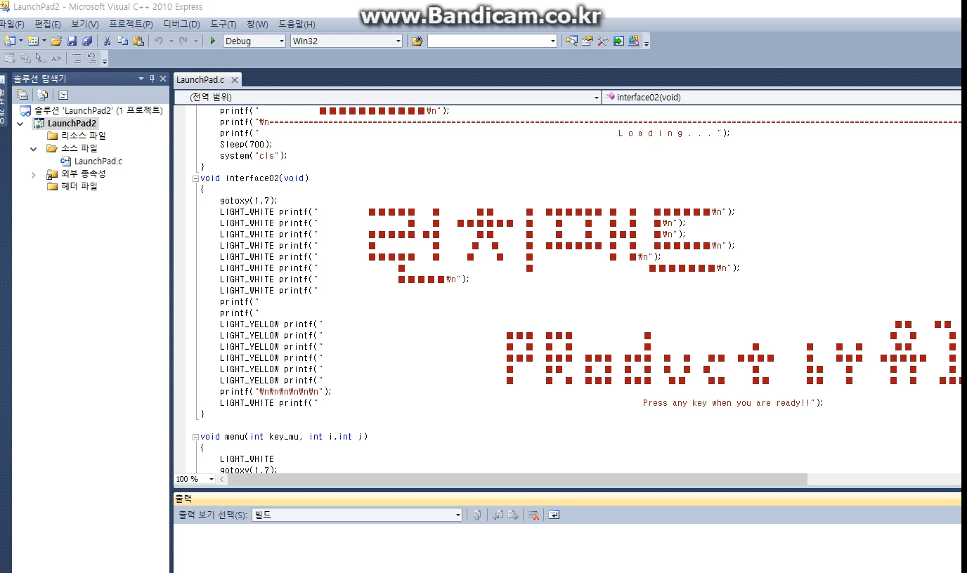
프로젝트 진행상황(1/7)
02

Slide 5
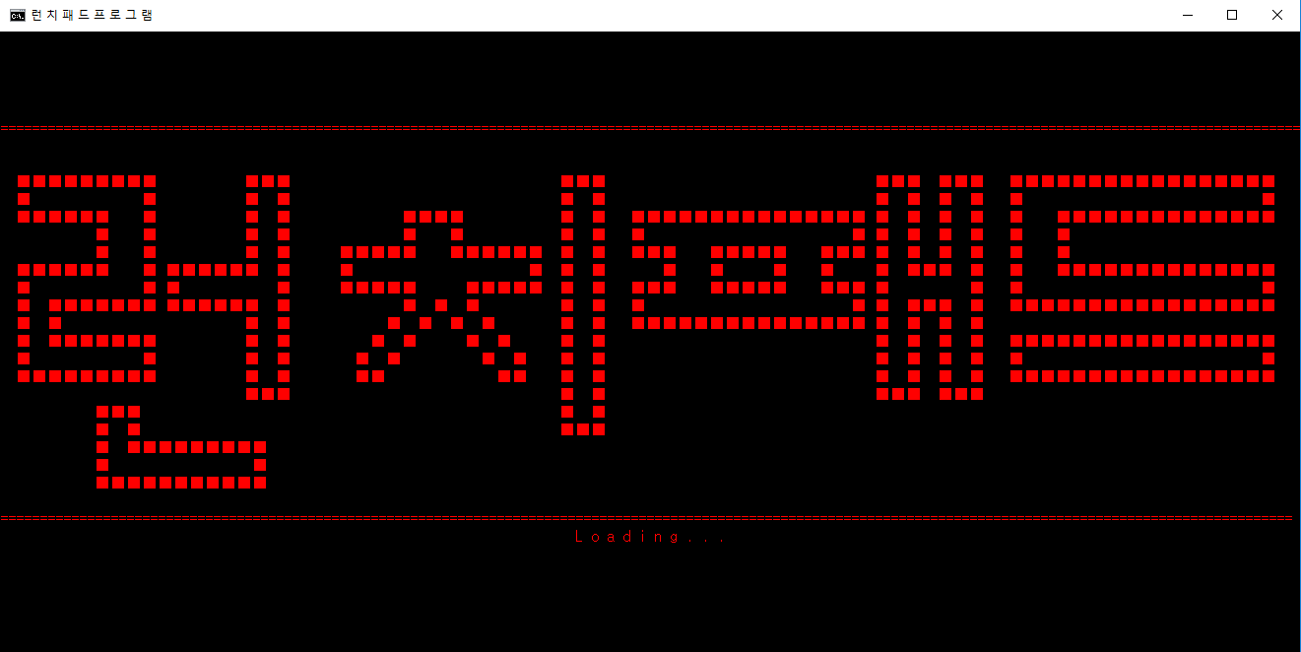
프로젝트 진행상황(2/7)
02

Slide 6
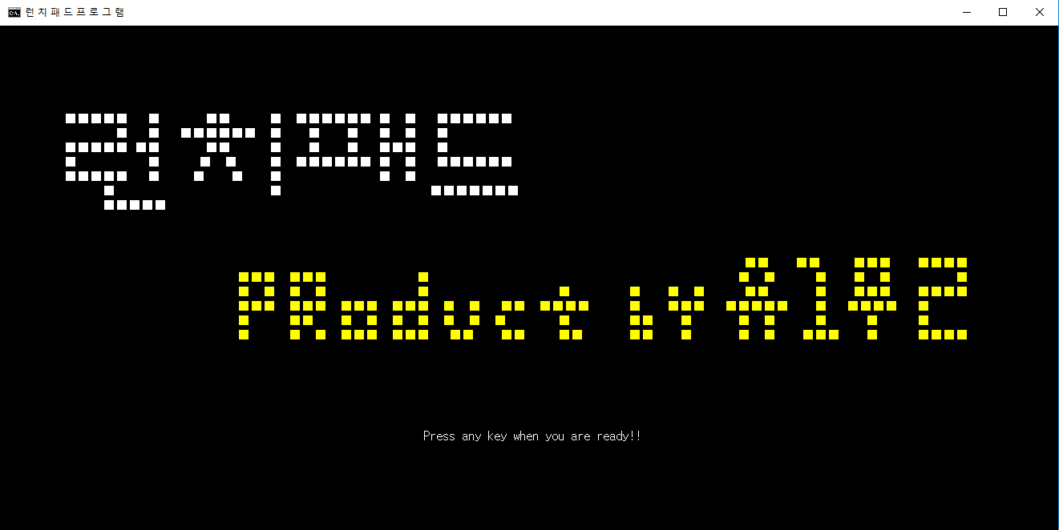
프로젝트 진행상황(3/7)
02

Slide 7
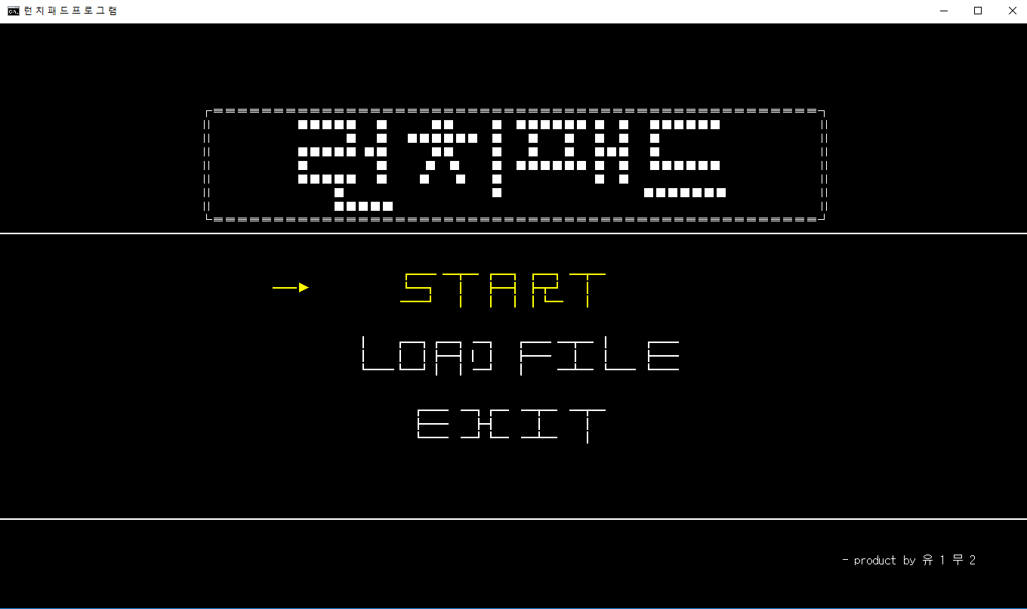
프로젝트 진행상황(4/7)
02

Slide 8
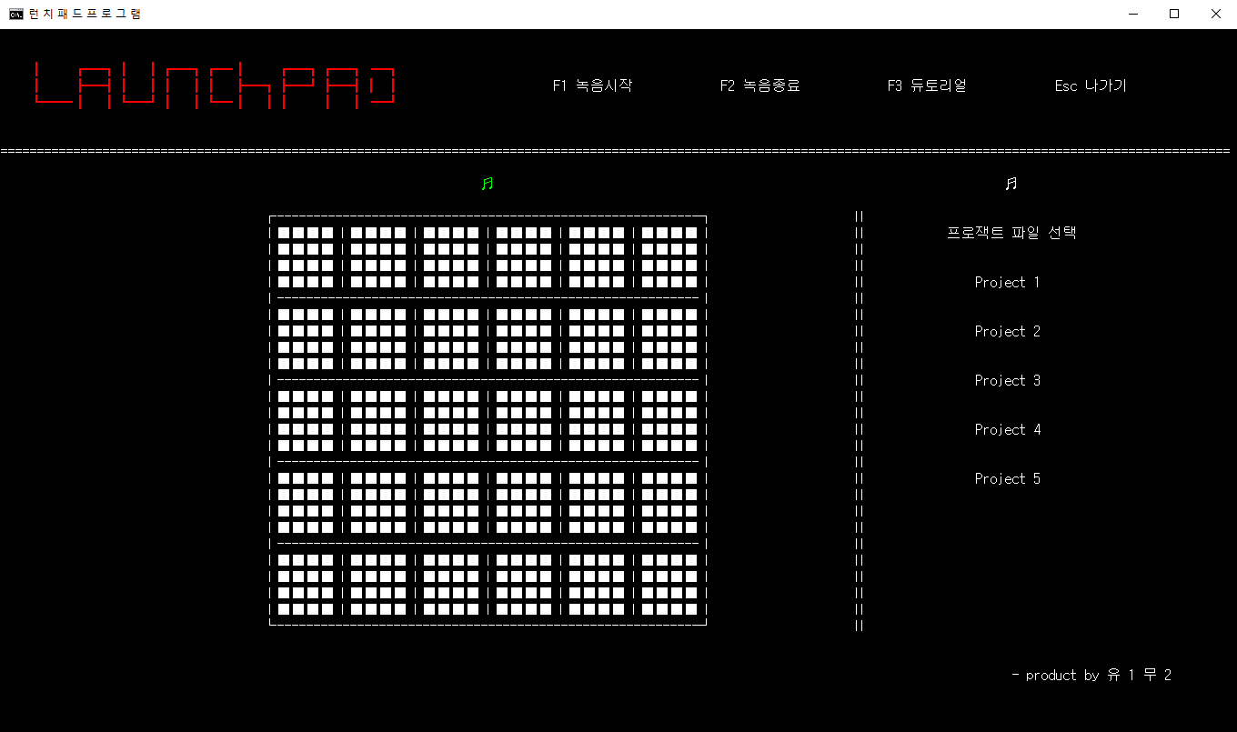
프로젝트 진행상황(5/7)
02

Slide 9
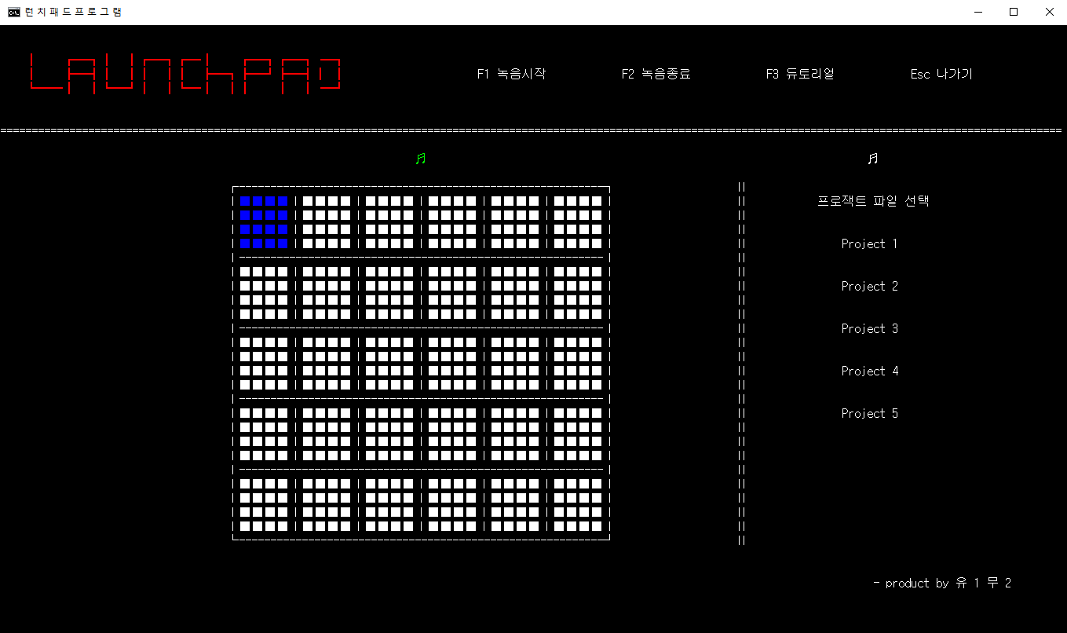
프로젝트 진행상황(6/7)
02

Slide 10
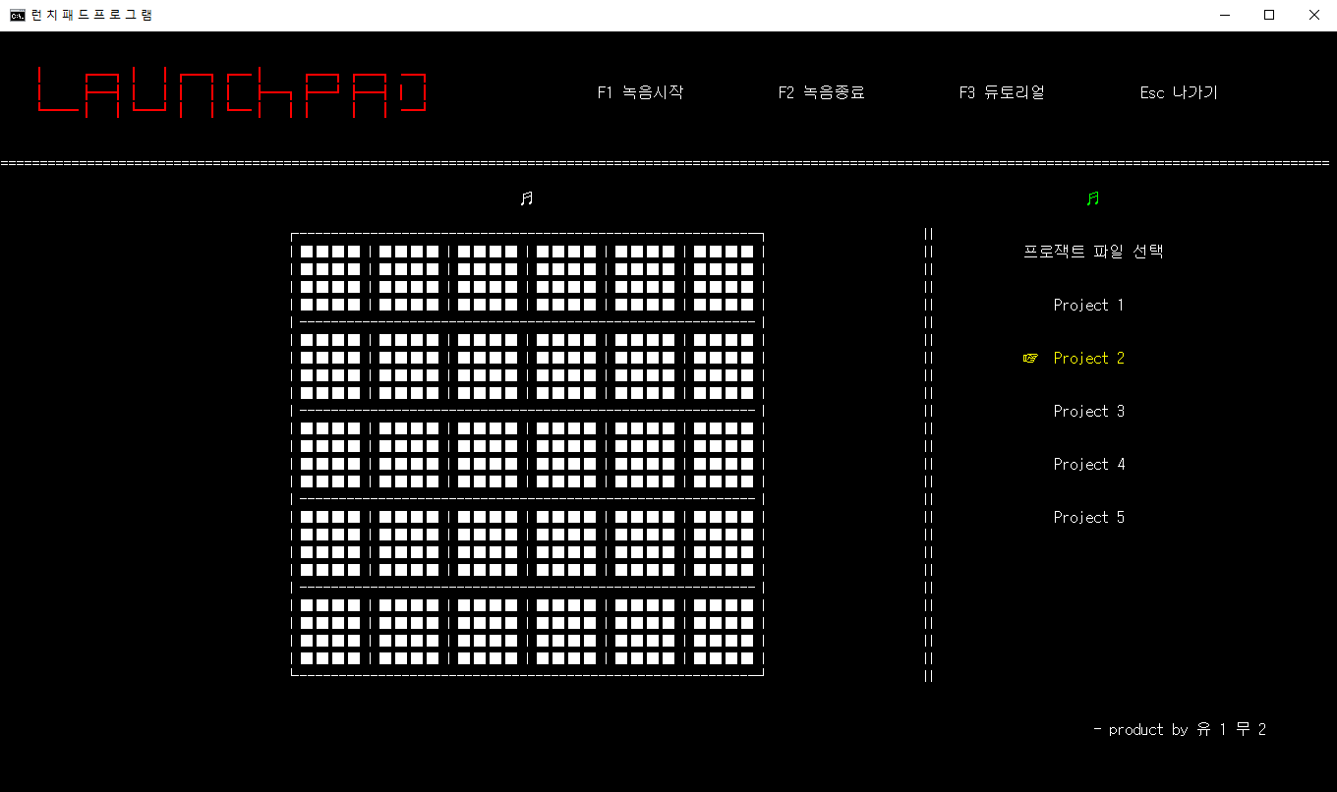
프로젝트 진행상황(7/7)
02

Slide 11
소프트웨어 기능블록도
03
인터페이스
화면
종료하기
프로그램종료
선언부
커서제어
메인
메뉴
메뉴 선택
라이브러리
콘솔
제어
키입력
헤더(header)
키 입력 시 재생
키 입력취소 시 정지
색상 값
정의
(define)
쓰레드(thread)
런치패드
시작하기
녹음
녹음 파일
불러오기
음악 재생 및 정지
Project 1
Project 2
.
.
.
.
Project 5
프로젝트 파일
불러오기
튜토리얼
키입력
애니메이션
(Animation)

Slide 12
기능적 요구사항 명세서
04
요구사항 | 내용 | 설명 | 우선순위
음악 파일 재생 및 정지 | 이용자가 키보드 입력으로 음악의 재생 및 정지를 제어한다. | 이용자가 키를 입력했을 때 음악 재생, 키 입력 취소 했을 때 음악 정지 기능을 감각적으로 느껴지도록 구현해야 한다. | 2
키보드 입력 감지 | 이용자가 키보드 입력으로 프로그램을 제어한다. | 키보드 입력으로 함수를 호출하고 입력으로 음악을 제어하고 입력으로 프로그램을 종료한다. | 1
녹음 및 불러오기 | 이용자가 믹싱한 사운드를 녹음한다. | 이용자가 연주하는 도중에 녹음 하기를 원한다면 키 입력으로 녹음을 한다. 그리고 녹음한 파일 듣기를 원한다면 불러올 수 있다. | 5
튜토리얼 | 이용자가 튜토리얼을 실시한다. | 이용자가 특정 키보드 입력을 하면 튜토리얼이 시작되고, 프로그램을 처음 이용할 때 편리하게 이끌어준다. | 3
색깔을 이용한 애니매이션 기능 | 이용자가 시각적으로 흥미를 느낀다. | 프로잭트 파일을 변경 할 때나, 음악 재생 시 특정한 키를 입력 함으로써 애니매이션으로 시각적인 효과를 같는다. | 4

Slide 13
프로젝트 진행 목표
05
○ 런치패드 프로그램
▷ 전체
→ 프로그램 기능별 모듈화
→ 프로그램 테스트 및 버그 픽스
▷ 기능
→ 버튼(Button)식 키 입력 구현 및 테스트
→ 버튼(Button)식 다중키 입력 구현 및 테스트
→ 기타 기능(녹음, 튜토리얼)별 알고리즘 구상
▷ 디자인
→ 기능별 직관적인 디자인 구상
→ 전반적인 프로그램 애니메이션 구상

Slide 14
…질문 받겠습니다…

Slide 15
감사합니다
-Team 유일무이-

